Slide 1
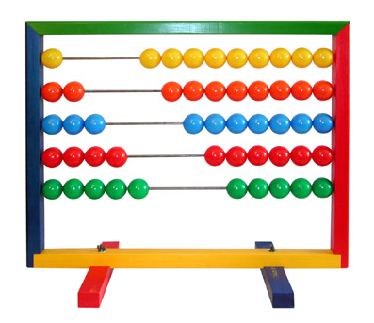
PRINCIPIOS DE CONTEO

Slide 2
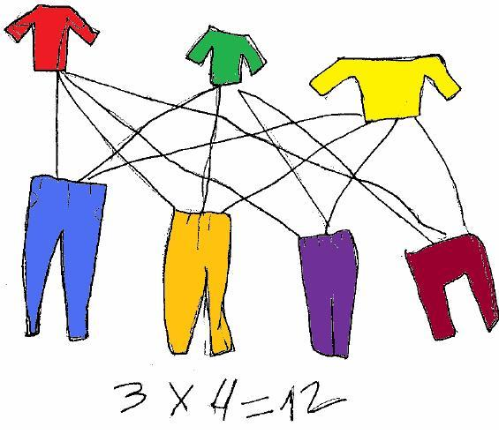
Principio de la multiplicación:
Si un evento puede ocurrir de “m” formas distintas y un segundo evento puede ocurrir en “n” formas distintas, entonces el número de formas en las que pueden ocurrir ambos o en todo caso uno a continuación del otro, es igual a “m.n”

Slide 3
Ejemplo 1:
¿De cuántas formas se pueden realizar un viaje de A hasta C pasando por B, sabiendo que de A hacia B hay 3 caminos y de B hacia C hay 5 caminos?
Solución:
A (3 formas) B (5 formas) C
Para viajar de A, a C hay en total:
3 x 5 = 15 formas.

Slide 4
Ejemplo 2:
¿Cuántos números de placa de automóvil de 5 símbolos se pueden hacer, si cada placa comienza con 2 letras distintas (A, B o C) y termina con dígitos cualesquiera?.
Solución: Como las letras (A, B y C) son diferentes y los números se pueden repetir, por el principio de la multiplicación el número de placas esta dado por:
Total = ( 3 ) x ( 2 ) x ( 10 ) x ( 10 ) x ( 10 ) = 6 000

Slide 5
Principio de la adición:
Si un evento puede ocurrir de “m” formas distintas y un segundo evento puede ocurrir en “n” formas distintas y no es posible ambas ocurrencias simultáneamente, entonces una u otra pueden ocurrir de “m + n” formas distintas.

Slide 6
Ejemplo 3:
Leticia es líder de una empresa constructora y tiene que asistir a un evento, observa en su closet que tiene a su disposición 5 vestidos y 4 conjuntos. ¿De cuántas formas puede vestirse?
Solución:
Es evidente que Leticia tiene que elegir una prenda para vestirse, pues es imposible que use las dos prendas a la vez, por consiguiente o se pone el vestido o se pone un conjunto.
Por tanto por el principio de la adición, Leticia puede vestirse de:
5 + 4 = 9 formas distintas.

Slide 7
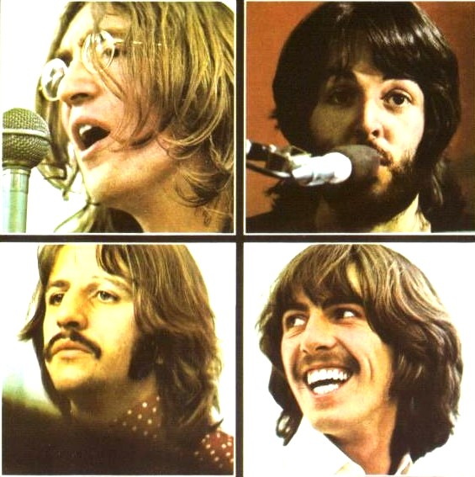
Ejemplo 4:
Guillermo es un coleccionista fanático de los Beatles y una de sus primeras producciones, Socorro, se vende en 4 tiendas del centro, en 5 tiendas de la plaza San Miguel y en 6 stand del Plaza Fórum. ¿De cuántas formas puede comprar dicha producción?.

Slide 8
Solución:
Para que Guillermo pueda comprar el CD de los Beatles, deberá dirigirse a uno de los centros comerciales mencionados, es decir:
En el centro puede comprar de 4 formas distintas,
En la plaza San Miguel puede comprar de 5 formas distintas y en Plaza Fórum puede comprar de 6 formas distintas.
Como NO es posible que se compre en los tres lugares al mismo tiempo, por el principio de la adición,
Se compra de:
4 + 5 + 6 = 15 formas distintas.

Slide 9
Factorial de un número:
Dado n entero positivo, n! (se lee factorial de n o n factorial) es el producto de todos los enteros positivos desde 1 hasta la misma n, es decir:
n! = 1. 2 . 3 . 4 . 5 ..................(n-2).(n-1).n
Por ejemplo:
3! =1 x 2 x 3 = 6
4! = 4 x 3 x 2 x 1=24
6! = 6 x 5 x 4 x 3 x 2 x 1 = 720,
7! = 1 x 2 x 3 x 4 x 5 x 6 x 7 = 5040

Slide 10
Permutaciones:
Son los diferentes arreglos (ordenaciones) que se pueden hacer con una parte o con todos los elementos que pertenecen a un conjunto.
En toda permutación lo que importa es el orden, característica fundamental que diferencia uno u otro arreglo.
Las permutaciones pueden ser lineales, circulares o con repetición.

Slide 11
Permutación lineal:
Resulta cuando los “n” objetos considerados son distintos y se ordenan linealmente, de los cuales se toman “r” objetos a la vez (1≤ r ≤ n) sin permitir repeticiones, estos arreglos se representan por:

Slide 12
Ejemplo 5:
Dado el conjunto ⎨a, b, c, d⎬. ¿De cuántas formas se pueden ordenar 2 de las letras sin repetirse?
Solución: Como importa el orden es una permutación:
En efecto las 12 permutaciones son:
ab ac ad bc bd cd
ba ca da cb db dc

Slide 13
Ejemplo 6:
Dado el conjunto {a, b, c, d}. ¿De cuántas formas se pueden ordenar las 4 letras, sin repetirse?
Solución: Como importa el orden es una permutación:
En efecto las 24 permutaciones son:
abcd abdc acbd acdb adbc adcb
bacd badc bcad bcda bdac bdca
cabd cadb cbad cbda cdab cdba
dabc dacb dbac dbca dcab dcba

Slide 14
Permutación circular:
Resulta cuando los “n” objetos considerados son distintos y se ordenan circularmente (alrededor de una mesa, en rondas, etc.) tomados todos a la vez, estos arreglos se representan por P_{c} (n) y esta dado por:

Slide 15
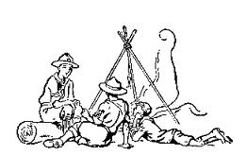
Ejemplo 7:
Cinco primos: Franco, Oscar, Martín, Carlos y Renzo se van de campamento, debido al intenso frío preparan una fogata. ¿De cuántas formas pueden sentarse alrededor de la fogata?
Solución:
Tomando a Franco como referencia, los 4 primos restantes se pueden ordenar de 4! formas distintas. Es decir:
P_{c} ( 5 )= 4! = 1.2.3.4 = 24 formas

Slide 16
Permutaciones con repetición:
Resulta cuando de los “n” objetos considerados n₁ son similares de alguna manera, n₂ son similares de otra manera,........... ...........n_{r} son similares aun de otra manera. Además el n_{r} > 0, y n₁ + n₂ + ... + n_{r} = n entonces el total de permutaciones de los “n” elementos está dado por:
Donde: n₁ + n₂ + ............. + n_{r} = n

Slide 17
Ejemplo 8:
¿Cuántas palabras diferentes sin importar su significado se pueden formar con las letras de la palabra AMABA?
Solución:
Las distintas palabras a formarse son:
AMABA AMABA
MAABA AMABA
MAAAB AMABA
• •
• •
Es una permutación con repetición, pues la letra “A” se repite 3 veces, la M y B una vez.

Slide 18
Combinaciones:
Son los diferentes grupos (selecciones) que se pueden hacer con una parte o con todos los elementos que pertenecen a un conjunto. En toda combinación no importa el orden de sus elementos, característica fundamental que lo distingue. Las combinaciones pueden ser simples o con repetición.
Combinación Simple.
Resulta cuando los “n” objetos considerados son distintos y son agrupados de “r” en “r” objetos a la vez (1≤ r ≤ n) sin permitir repetición de los objetos, estas agrupaciones se representan por y esta dado por:

Slide 19
Ejemplo 9:
En general:

Slide 20
Ejemplo 10:
¿De cuantas maneras se puede escoger una comisión formada por 3 hombres y 2 mujeres, de un grupo de 7 hombres y 5 mujeres?
Solución:
De los 7 hombres se pueden escoger 3 de maneras
De las 5 mujeres se pueden escoger 2 de maneras
Por el principio de la multiplicación, se pueden escoger de:

Slide 21
Ejemplo 10:
Dado el conjunto {a, b, c, d, e}, ¿De cuántas formas distintas se pueden seleccionar 2 de las letras, sin repetirse?
Solución:
Seleccionar a {a, b} es lo mismo que {b, a}, entonces no importa el orden. Combinando las parejas resultan:
ab - ac – ad – ae – bc – bd – be – cd – ce – de (10 formas)
En efecto, por fórmula se tiene:

